Slide 1
大学物理

Slide 2
第一章
质点的运动

Slide 3
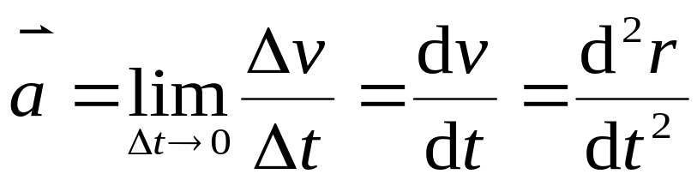
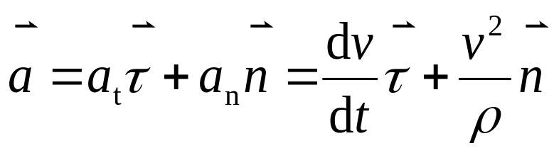
§1-1 质点和参考系
质点；参考系
§1-2 描述质点运动的物理量
时间；位置矢量；位移；速度；加速度
§1-3 质点运动的几种形式
直线运动，抛体运动，曲线运动，圆周运动
直角坐标系；自然坐标系

Slide 4
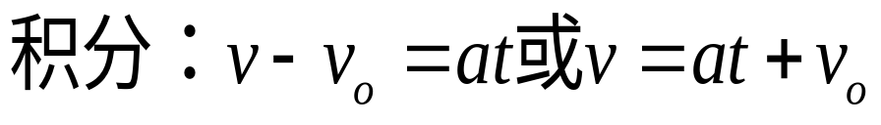
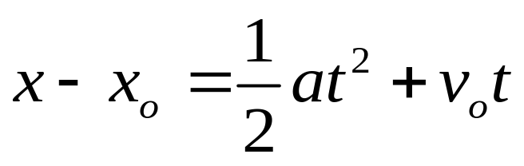

Slide 5
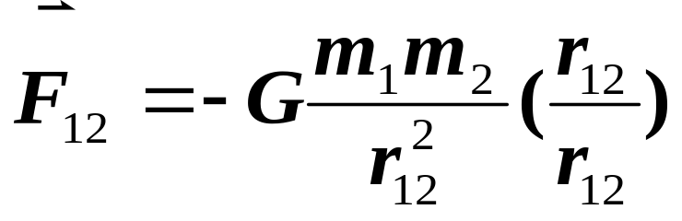
§1-3 牛顿运动定律
惯性系和非惯性系
§1-4 力学中常见的力
万有引力
弹性力
F=−k x
摩擦力
f_{max} = μ₀ N
f = μ N

Slide 6
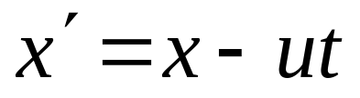
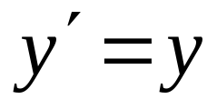
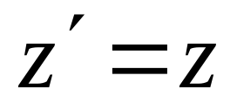
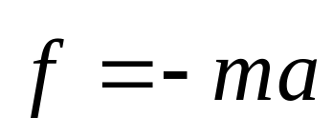
§1-5 伽利略相对性原理
一、伽利略变换
经典时空观;
伽利略相对性原理
二、惯性力
a. 直线加速参考系中的惯性力
惯性力：

Slide 7
第二章
机械能守恒定律

Slide 8
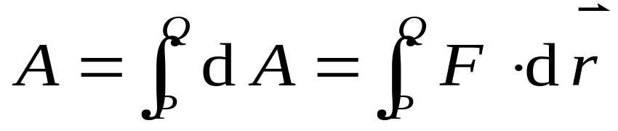
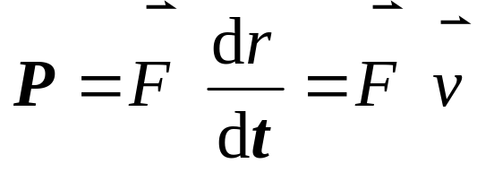
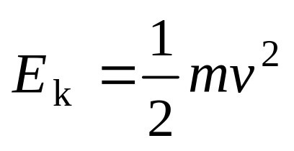
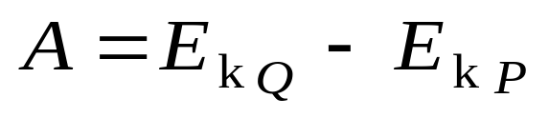
§2-1 功和功率
功
功 率
·
·
§2-2 动能和动能定理
动能
动能定理

Slide 9
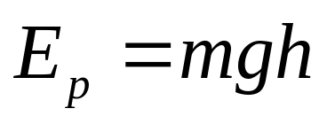
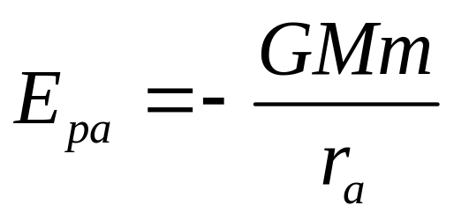
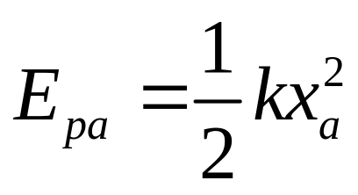
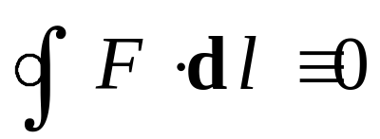
§2-3 势 能
一、重力势能
二、万有引力势能
三、弹力势能
四、保守力

Slide 10
§2-4 机械能守恒定律
功能原理
A_{外} + A_{非保内} = E(Q) −E(P)
机械能守恒定律
如果
A_{外} + A_{非保内} = 0
则有
E(Q) = E(P)
或
E_{kQ} + E_{pQ} = E_{kP} + E_{pP}

Slide 11
第三章
动量和角动量

Slide 12
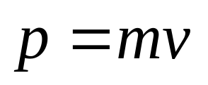
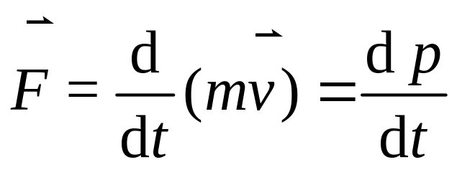
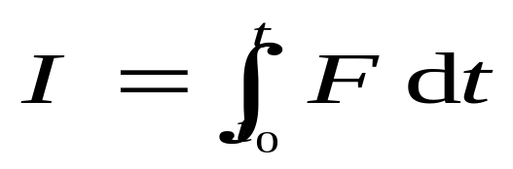
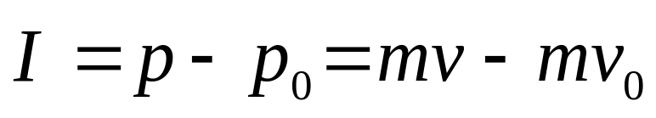
§3-1 动量和动量定理
一、动量
二、 力的冲量和动量定理

Slide 13
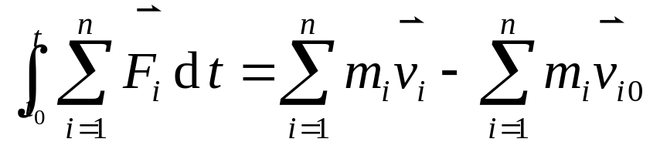
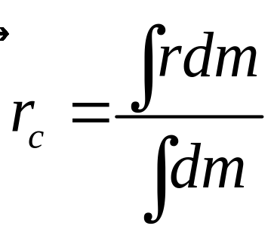
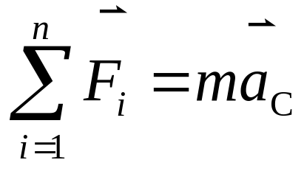
§3-2 质点系动量定理和质心运动定理
一、质点系动量定理
（积分形式）
在一段时间内，作用于质点系的外力的矢量和的冲量等于质点系动量的增量。这个结论称为质点系动量定理。
二、质心
三、质心运动定理

Slide 14
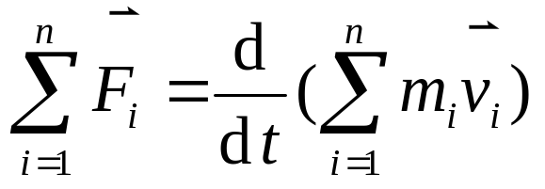
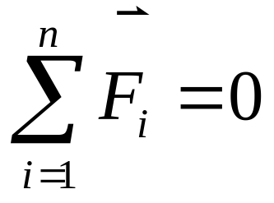
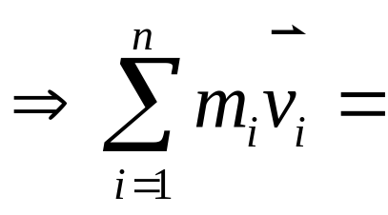
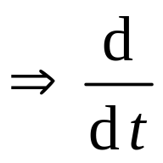
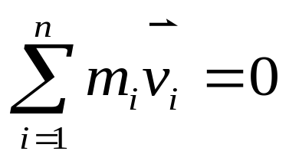
§3-3 动量守恒定律
（微分形式）
恒矢量
§3-4 碰 撞
完全弹性碰撞
完全非弹性碰撞

Slide 15

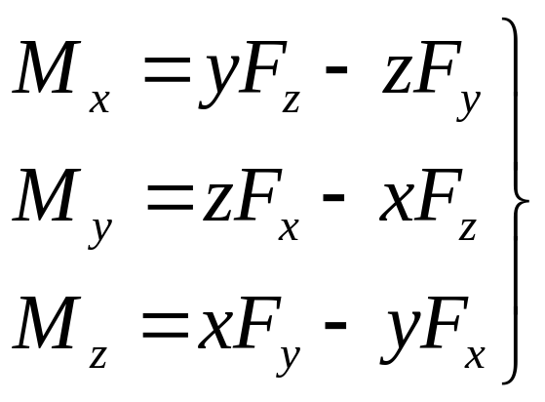
§3-5 力矩
一、力矩的一般意义
力矩
大小 M= F r sinθ = F d
方向 右手定则
二、力对轴的力矩

Slide 16
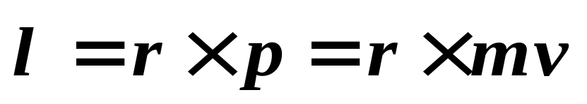
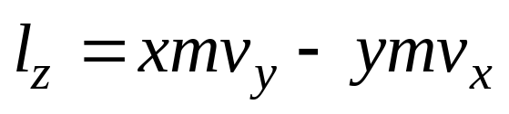
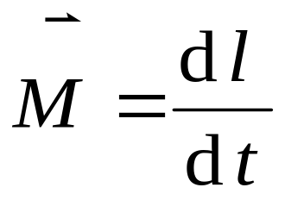
§3.6 质点角动量守恒定律
一、角动量
大小 l＝rmvsinθ
方向 右手螺旋定则判定
二、角动量定理

Slide 17
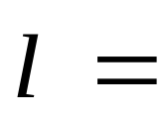
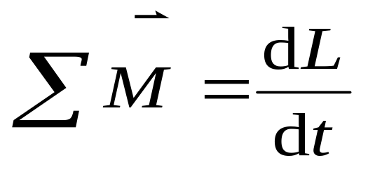
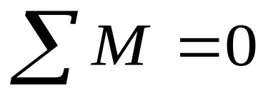
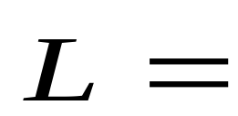
三、质点角动量守恒定律
恒矢量
§3-7 质点系角动量守恒定律
当 时
恒矢量

Slide 18
第七章
电荷和静电场

Slide 19
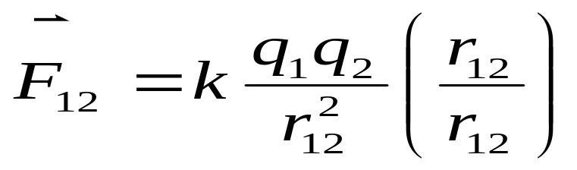
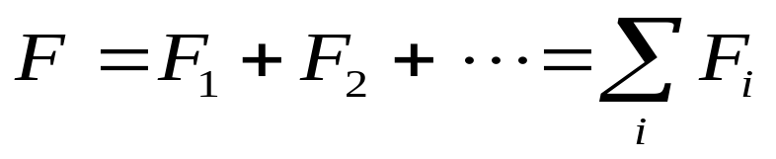
§7-1 电荷和库仑定律
一、 电荷
2. 电荷守恒定律：
1. 两种电荷：
3. 电量的量子化
Q = n e ; n = 1, 2 , 3,…
二、库仑定律
1. 点电荷
当 r₁₂>>d时，带电体可以视为点电荷
2. 库仑定律
3. 库仑力的叠加原理

Slide 20
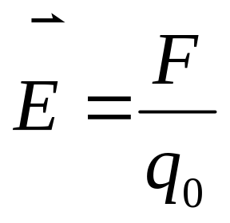
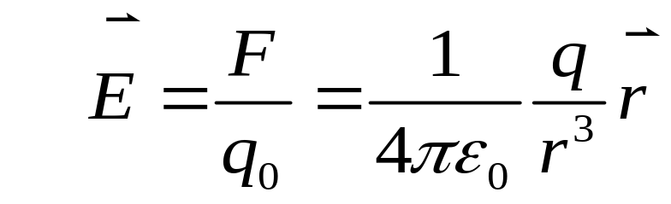
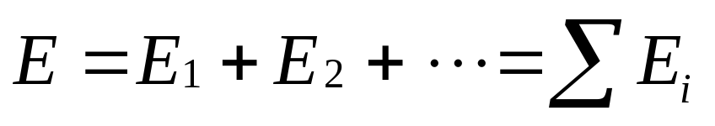
§7-2 电场和电场强度
一、 电场
二、电场强度 (electric field intensity)
1. 试探电荷
2. 电场强度（场强）
三、电场强度的计算
1.点电荷的电场强度
2.多个点电荷产生的电场
3.任意带电体产生的电场

Slide 21
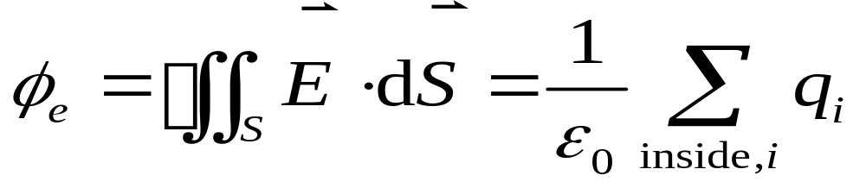
§7-3 高斯定理
静电场中任意闭合曲面S 的电通量，等于该曲面所包围的电量除以ε ₀ 而与S以外的电荷无关。
高斯定理的应用

Slide 22
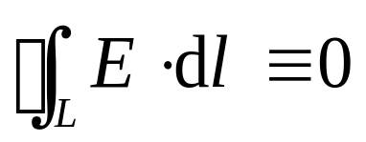
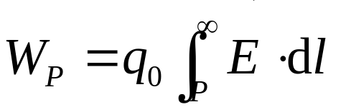
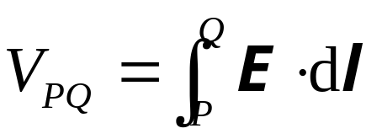
§7-4 电势及其与电场强度的关系
一、静电场属于保守场 (conservative field)
静电场的环路定理
静电场是保守力场；
电场力作功与路径无关；
静电场的电力线不是闭合曲线。
二、电势能、电势差和电势
电势能
电势差

Slide 23
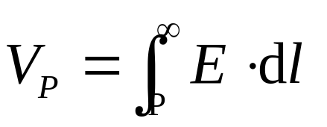
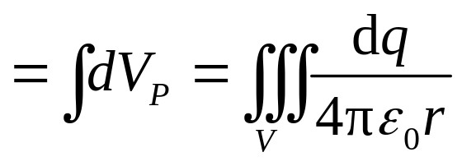
电势：
等势面 :
将电场中电势相等的点连接起来所形成的一系列曲面叫做等势面。等势面上的任一曲线叫做等势线。
电荷沿等势面移动，电场力不作功；
等势面处外与电场线正交。

Slide 24
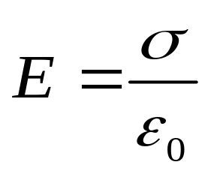
§ 7-5 静电场中的金属导体
一、金属导体的静电平衡 (electrostatic equilibrium)
导体内部的电场强度为零
整个导体是等势体，导体的表面是等势面
导体表面附近的电场强度处处与表面垂直
导体内部不存在净电荷
二、导体表面的电荷和电场
表面尖锐的地方电荷密度大，反之电荷密度小

Slide 25
三、空腔导体
1.腔内无电荷的空腔导体
如果导体带电，电荷只分布在外表面上。
空腔内部电场强度为零，即它们是等电势。
2. 若金属空腔导体内部有带电体
四、导体静电平衡性质的应用
1.静电屏蔽 (electrostatic shielding)
封闭导体壳不论是否接地，内部电场不受壳外电荷影响
接地封闭导体壳外部电场，不受壳内电荷的影响

Slide 26
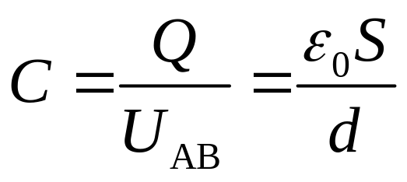


§7-6 电容和电容器
一、电容的计算
二、电容器的联接
1. 并联电容器的电容
增大电容量
2.串联电容器的电容
提高耐压能力

Slide 27
§7-7 静电场中的电介质
一、电介质的种类和极化
1. 两类电介质
分子的正、负电荷重心重合
无极分子电介质
分子的正、负电荷重心不重合
有极分子电介质
2. 极化的微观机制
位移极化（无极分子电介质）
取向极化（有极分子电介质）

Slide 28



二、电极化强度 (polarization)
为表征电介质的极化状态，定义极化强度矢量：在单位体积的电介质中分子电矩的矢量和，以 P 表示，即
三、极化强度与极化电荷的关系
σ ′ = P cosθ = P_{n}
极化强度沿任意闭合曲面的面积分(即P对该闭合曲面的通量)，等于该闭合曲面所包围的极化电荷的负值。

Slide 29





四、极化电荷对场强的影响
1. 电介质内部的场强
ε _{r} = 1+χ_{e}
2. 电介质对电容器的影响

Slide 30



五、电介质存在时的高斯定理
定义电感应强度矢量
六、边界条件
界面法线方向
D_{1n} = D_{2n}
界面切线方向
E_{1t} = E_{2 t}

Slide 31





§7-8 静电场的能量
在各向异性电介质中，一般说来D与E的方向不同，这时电场能量密度应表示为
由孤立导体的电容公式：

Slide 32
第八章
电流和恒磁场

Slide 33





一、 恒定电流条件和导电规律
电流强度I
电流密度
电流的连续性方程
电流线终止或发出于电荷发生变化的地方。

Slide 34



恒定（稳恒）电流条件
电流线永远是闭合曲线。
电动势
电源的作用：使正电荷从低电位到高电位
注意:电动势与电势差的区别

Slide 35


§8-2 磁场和磁感应强度
一、磁现象 (magnetic phenomenon)
1. 磁极及其相互作用
2. 物质磁性的起源——安培分子电流假说
一切磁现象都起源于电流，一切物质的磁性都起源于构成物质的分子中存在的环形电流。
二、安培定律
1. 电流元
2. 安培定律
方向由右手螺旋定则来判断

Slide 36




三、磁感应强度
写成通式：
毕奥−萨伐尔定律
积分
磁感线不会相交；
闭合曲线

Slide 37




§8-4 磁场的高斯定理和安培环路定理
一、磁场的高斯定理
1. 磁通量
2. 高斯定理
二、安培环路定理
注意： （1）电流强度的正负；
（2）B是与那些电流有关；
结论：对于螺线管和螺绕环内部的磁场

Slide 38


§8-5 磁场对电流的作用
电流单位定义：在真空中，令a=1m，I₁=I₂，调节电流大小，当f₁₂=2×10⁻⁷N⋅m⁻¹时导线上的电流就是1A。
磁场对载流线圈的作用

Slide 39






§8-6 带电粒子在磁场中的运动
1. v⊥B的情形
带电粒子所受洛伦兹力：
速率大的粒子圆周运动半径大，速率小的粒子半径小，但它们运行一周所需要的时间却都相等。 这个重要结论是回旋加速器的理论依据。

Slide 40




§11-7 磁介质的磁化
一、物质磁性的概述
磁介质是能够对磁场发生影响的物质
根据介质的磁化机制分类：
顺磁质；抗磁质；铁磁质
顺磁质
很小
抗磁质
很小
铁磁质
很大

Slide 41

1. 磁介质的磁化强度
磁化强度矢量：单位体积内分子磁矩的矢量和
2. 磁化的磁介质内的磁感应强度
磁化电流（表面电流）
磁化的磁介质内的磁感应强度
B=B₀+B′

Slide 42



3. 磁化强度与磁化电流的关系
M_{t}=i ′或者M×n=i ′
介质表面磁化电流密度只决定于磁化强度沿该表面的切向分量与法向分量无关。
4. 磁介质中的安培环路定理
磁场强度矢量

Slide 43


磁化率和磁导率
各向同性的顺磁质和抗磁质
M = χ_{m}H
5. 边界条件
B_{1n}=B_{2n}
H_{1t}=H_{2t}

Slide 44
二、磁化的磁介质内的磁感应强度
B=B₀+B′
顺磁质磁化电流的方向与螺线管中的传导电流的方向相同，抗磁质相反。
三、磁化强度与磁化电流的关系
M_{t}=i ′或者M×n=i ′
介质表面磁化电流密度只决定于磁化强度沿该表面的切向分量与法向分量无关。

